Slide 1
Reuso de Software e Componentes
Prof. Celso M. Furtado
Bibliografia
Engenharia de Software
Ian Sommerville – 9ª Edição

Slide 2
Objetivos
Apresentar o reuso de software e descrever abordagens para o desenvolvimento baseado em reuso de sistemas.
Assuntos abordados:
Entender os benefícios e problemas de reuso de software durante o desenvolvimento de novos sistemas;
Entender o conceito de um framework de aplicações como um conjunto de objetos reusáveis e como frameworks podem ser usados no desenvolvimento de aplicações;
Conhecer linhas de produtos de software que são compostas de uma arquitetura de núcleo comum e componentes configuráveis e reusáveis.

Slide 3
Introdução
A engenharia de software baseada em reuso é uma estratégia em que o processo de desenvolvimento é orientado para o reuso de softwares existentes;
É uma proposta apresentada há mais de 40 anos (McIlroy, 1968), mas que só tornou-se a norma para novos sistemas de negócios nos anos 2000;
O reuso de software foi uma resposta as exigências de menores custos de produção e manutenção de software, entregas rápidas e maior qualidade.

Slide 4

Introdução
O reuso de software tem sido promovido para aumentar o retorno sobre os investimentos em software (ROI – Return On Investment)

Slide 5

Introdução
A quantidade de softwares reutilizáveis tem aumentado significativamente;
O movimento Open Source significa que existe uma enorme base de código reutilizável disponível a baixos custos, que se dá através de bibliotecas ou aplicações inteiras;

Slide 6
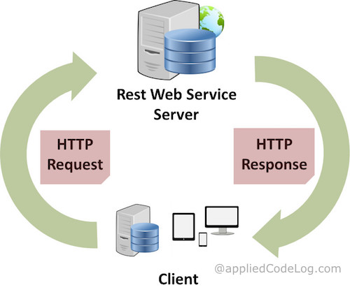
Introdução
Algumas empresas fornecem uma variedade de componentes reutilizáveis para seus clientes;
Padrões, como os de Web Service, tornaram mais fácil o desenvolvimento de serviços gerais e reuso destes em uma variedade de aplicações.

Slide 7
Introdução
A engenharia de software baseada em reuso é uma abordagem de desenvolvimento que tenta maximizar o reuso de softwares existentes;
As unidades de software reusadas podem ser de tamanhos radicalmente diferentes;
Podemos reutilizar uma aplicação inteira, componentes ou apenas objetos e funções.

Slide 8
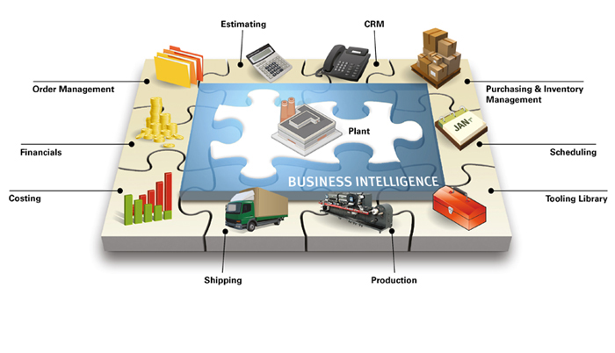
Introdução
1 – Reuso de sistema de aplicação
A totalidade de um sistema de aplicação pode ser reutilizada em outros sistemas ou pela configuração da aplicação para diferentes clientes;
Podem ser desenvolvidas famílias de aplicações com arquitetura comum adaptadas a clientes específicos.

Slide 9



Introdução
2 – Reuso de componentes
Os componentes de uma aplicação, variando em tamanho desde subsistemas até objetos únicos podem ser reutilizados;
Por exemplo, o componente de gestão de usuários de um sistema pode ser reutilizado em outro sistema.
Gestão de usuários
Aplicação para gestão escolar
Aplicação para gestão de funcionários

Slide 10
Introdução
3 – Reuso de objetos e funções
Um componente que implementa uma única função, como o cálculo de juros ou uma classe de objeto podem ser reusados;
É uma forma de reuso bastante comum nos últimos 40 anos;
Muitas bibliotecas de funções e classes estão disponíveis gratuitamente.

Slide 11
Introdução
Os componentes e os sistemas de software são potencialmente reutilizáveis, mas, algumas vezes, a sua natureza específica significa que é caro modifica-los para uma nova situação;
Outra forma, complementar de reuso é o reuso de conceito, em que, em vez de reusar um componente de software, você reusa uma ideia, uma forma, um trabalho ou um algoritmo;
O conceito de reuso pode ser incorporado em abordagens como padrões de projeto, produtos configuráveis de sistema e geradores de programa.

Slide 12
Introdução
A redução de custos é apenas uma das vantagens do reuso de software. Há outras vantagens;
Mas, há custos e problemas associados ao reuso. Existe um custo significativo associado ao processo de compreender se, em determinada situação, um componente é adequado para reuso;
É necessário garantir que a reutilização do componente é confiável, portanto, serão necessários testes que gerarão custos;
Ou seja, a redução de custos pode ser menor do que a prevista!

Slide 13
Introdução
Benefícios do reuso de software:
BENEFÍCIO | EXPLICAÇÃO
Confiança aumentada | Já foram testados em sistemas em funcionamento.
Risco de processo reduzido | O custo do software existente já é conhecido. Os custos de desenvolvimento envolve julgamento. Assim reduz a margem de erro.
Uso eficaz de especialistas | Em vez de repetir o mesmo trabalho, os especialistas podem desenvolver softwares reutilizáveis que encapsulem seu conhecimento.
Conformidade com padrões | Componentes como interface de usuário podem ser implementados como componentes reutilizáveis. Assim, todas as interfaces de usuário apresentaram os mesmos formatos e são familiares aos usuários.
Desenvolvimento acelerado | Os custos gerais de desenvolvimento, muitas vezes, não são tão importantes quanto entregar um sistema o mais rápido possível. O reuso diminui o tempo.

Slide 14
Introdução
Problemas com reuso de software:
BENEFÍCIO | EXPLICAÇÃO
Maior custo de manutenção | Se o código fonte do componente não estiver disponível os elementos reusados podem tornar-se cada vez mais incompatíveis com as alterações do sistema.
Falta de ferramentas de suporte | Algumas ferramentas de software não suportam o desenvolvimento com reuso. Pode ser difícil ou impossível integrar essas ferramentas com um sistema de biblioteca de componentes.
Síndrome do ‘não-inventado-aqui’ | Alguns desenvolvedores preferem reescrever componentes, pois acreditam poder melhorá-los. Isso tem a ver, parcialmente, com aumentar a confiança e, parcialmente, com o fato de que escrever softwares originais é considerado mais desafiador do que reusar softwares de outras pessoas.
Criação, manutenção e uso de uma biblioteca de componentes | Preencher uma biblioteca de componentes reusáveis e garantir que desenvolvedores de software possam utilizar essas bibliotecas pode ser caro. Processos de software precisam ser adaptados para garantir que a biblioteca possa ser usada.
Encontrar, compreender e adaptar os componentes reutilizáveis | Componentes de software precisam ser descobertos em uma biblioteca, compreendidos e, às vezes, adaptados para trabalhar em um novo ambiente. Os engenheiros precisam ser confiantes de que encontrarão na biblioteca um componente, antes de incluírem a pesquisa de componente como parte de seu processo normal de desenvolvimento.

Slide 15
Introdução
Os processos de desenvolvimento de software precisam ser adaptados para reuso;
É necessário um estágio de refinamento dos requisitos de sistema para refletir o software reutilizável que esteja disponível;
Também deverão ser incluídas, nos estágios de projeto, atividades explícitas para procurar e avaliar componentes candidatos ao reuso.

Slide 16
Introdução
O reuso de software é mais eficaz quando está previsto como parte de um programa de reuso de toda a organização;
Um programa de reuso envolve a criação de ativos reutilizáveis e a adaptação de processos de desenvolvimento para incorporar esses ativos no novo software;
Este pensamento já é reconhecido por muitos anos no Japão (Matsumoto, 1984), onde o reuso era aplicado na abordagem japonesa de ‘fábrica’ para desenvolvimento de software.

Slide 17
O panorama do reuso
Ao longo dos últimos 30 anos, muitas técnicas foram desenvolvidas para oferecer suporte ao reuso de software;
Essas técnicas exploram o fato de os sistemas, no mesmo domínio de aplicação, serem semelhantes e terem potencial para reuso;
O reuso é possível em diferentes níveis, desde funções simples, até aplicações completas, e normas para componentes reusáveis facilitam o reuso.

Slide 18
O panorama do reuso
Abordagens que apoiam o reuso de software
1 – Padrões de arquitetura: que é uma forma pré-estabelecida de resolver um problema conhecido. É usar uma solução já estudada e documentada para resolver o problema. Os mais utilizados atualmente são o Monolítico e Micro-serviços;

Slide 19
O panorama do reuso
Abordagens que apoiam o reuso de software
2 – Padrões de projeto: que são soluções que já foram testadas para um problema e utilizadas de maneira sistemática;
3 – Desenvolvimento baseado em componentes: sistemas são desenvolvidos através da integração de componentes (coleções de objetos);

Slide 20
O panorama do reuso
Abordagens que apoiam o reuso de software
4 – Framework de aplicações: Coleções de classes abstratas e concretas são adaptadas e estendidas para criar sistemas de aplicação;
5 – Empacotamento de sistemas legados: sistemas legados são empacotados pela definição de um conjunto de interfaces e acesso a esses sistemas legados por meio dessas interfaces

Slide 21
O panorama do reuso
Abordagens que apoiam o reuso de software
6 – Sistemas orientados a serviços: sistemas são desenvolvidos pela ligação de serviços compartilhados, que podem ser fornecidos externamente;
7 – Linhas de produtos de software: um tipo de aplicação é generalizado em torno de uma arquitetura comum para que possa ser adaptada a diferentes clientes;

Slide 22
O panorama do reuso
Abordagens que apoiam o reuso de software
8 – Reuso de produtos COTS: sistemas são desenvolvidos pela configuração e integração de sistemas de aplicação existentes;
9 – Sistemas de ERP: sistemas de grande porte que sintetizam funcionalidades e as regras de negócios genéricos são configurados para uma organização;

Slide 23
O panorama do reuso
Abordagens que apoiam o reuso de software
10 – Aplicações verticais configuráveis: sistemas que podem ser adaptados a realidade do usuário;
11 – Bibliotecas de programas: bibliotecas de classe e funções que implementas abstrações comumente usadas são disponibilizadas para reuso;

Slide 24
O panorama do reuso
Abordagens que apoiam o reuso de software
12 – Aplicações verticais configuráveis: sistemas que podem ser adaptados a realidade do usuário;
13 – Bibliotecas de programas: bibliotecas de classe e funções que implementam abstrações comumente usadas são disponibilizadas para reuso;

Slide 25
O panorama do reuso
Abordagens que apoiam o reuso de software
14 – Engenharia dirigida a modelos: o código é gerado a partir de modelos de domínio e modelos de implementação;
15 – Geradores de programas: um sistema gerador incorpora o conhecimento de um tipo de aplicação, e é usado para gerar sistemas nesse domínio a partir de um modelo de sistema fornecido pelo usuário;

Slide 26
Frameworks e aplicações
Um dos principais benefícios de usar a abordagem de orientação a objeto é que eles podem ser reusados em diferentes sistemas;
Mas, quase sempre os objetos são muito pequenos e especializados para uma aplicação específica;
Leva mais tempo entender o objeto do que implementá-lo;
É claro que o reuso orientado a objetos é melhor suportado em processo de desenvolvimento orientado a objetos por meio das abstrações de alta granularidade, chamadas frameworks.

Slide 27
Frameworks e aplicações
O framework é uma estrutura genérica estendida para se criar uma aplicação ou subsistema mais específico;
Schimidt et al. (2004) definem um framework como
“... um conjunto integrado de artefatos de software (como classes, objetos e componentes) que colaboram para fornecer uma arquitetura reusável para uma família de aplicações relacionadas.”

Slide 28
Frameworks e aplicações
Por exemplo, um framework de interface de usuário fornecerá suporte para tratamento de eventos de interface e incluirá um conjunto de recursos que possam ser usados para construir telas;
O desenvolvedor ficará responsável por especializá-las, adicionando funcionalidades específicas para uma aplicação específica.

Slide 29
Frameworks e aplicações
Os frameworks dão suporte ao reuso de projeto, bem como ao reuso de classes específicas de sistema, pois fornecem um esqueleto para a aplicação;
A arquitetura é definida por classes de objetos e suas interações. As classes são reusadas diretamente e podem ser prorrogadas usando-se recursos, como a herança.

Slide 30
Frameworks e aplicações
Os frameworks são implementados como uma coleção de classes de objetos concretos e abstratos em uma linguagem de programação orientada a objetos;
Os frameworks são específicos da linguagem. Há frameworks disponíveis em todas as linguagens de programação OOP mais comumente usadas;
Um framework pode incorporar vários outros, de forma que cada um deles é projetado para suportar o desenvolvimento de parte da aplicação.

Slide 31
Frameworks e aplicações
Fayad e Schmidt (1997) discutem três classes de frameworks:
1 – Frameworks de Infraestrutura de Sistemas;
2 – Frameworks de Integração de Middleware;
3 – Frameworks de Aplicações Corporativas.

Slide 32
Frameworks e aplicações
Frameworks de Infraestrutura de Sistemas
Apoiam o desenvolvimento de infraestruturas de sistemas, como:
- Comunicações
- Interfaces de usuário
- Compiladores
O Framework SWING ou AWT do Java é considerado um Framework de infraestrutura

Slide 33
Frameworks e aplicações
Frameworks de Integração de Middleware
São normas e classes de objetos associados que oferecem suporte a componentes de comunicação e troca de informações.
O .Net da Microsoft e o Enterprise Java Beans (EJB) são frameworks de middleware

Slide 34
Frameworks e aplicações
Frameworks de Aplicações Corporativas
Estão relacionados com domínios de aplicação específicos, como:
- Telecomunicações
- Sistemas financeiros
- Sistemas educacionais
- Etc.
JSF, HIBERNATE, LARAVEL e o NHIBERNATE são frameworks de aplicação.

Slide 35
Frameworks e aplicações
Frameworks de Aplicações Web (WAF)
São mais recentes;
Apoiam a construção de sites dinâmicos;
Geralmente é baseada no padrão Composite do MVC (Modelo – Visão – Controlador)

Slide 36
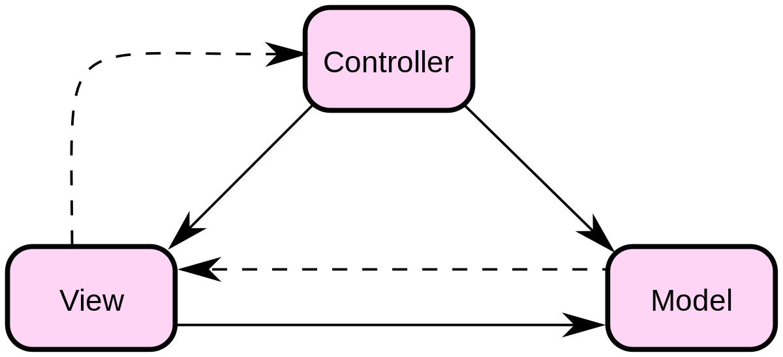
Frameworks e aplicações
Padrão MVC
Foi proposto na década de 1980 como abordagem GUI;
Permite separação entre o estado da aplicação e a interface do usuário da aplicação;
Um framework MVC oferece suporte a apresentação dos dados de maneiras diferentes e permite a interação com cada uma dessas apresentações.

Slide 37
Frameworks e aplicações
Padrão MVC
Quando os dados são modificados por meio de uma das apresentações, o modelo de sistema é alterado e os controladores associados a cada visão atualizam a sua apresentação;
O MVC veio dos padrões Observer, Strategy, Composite dentre outros

Slide 38
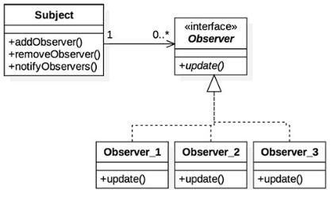
Frameworks e aplicações
Padrão MVC (Adendos)
Padrão de projeto Observer: usado quando precisamos que dois ou mais objetos “escutem” aos eventos de outros objetos;
Os objetos que estão escutando são chamados de “Observers” e o objeto que é escutado é chamado de “Subject”.

Slide 39
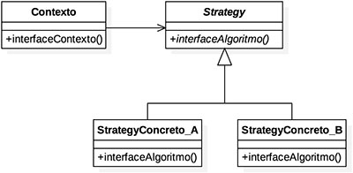
Frameworks e aplicações
Padrão MVC (Adendos)
Padrão de projeto Strategy: define uma família de algoritmos intercambiáveis de forma que estes sejam independentes dos clientes que os utilizam.
Identifique um algoritmo, ou seja um comportamento, que deverá ser usado por um cliente;
Defina uma assinatura para o algoritmo em uma interface;
Efetua os detalhes da implementação em classes derivadas que implementam a interface;
Defina classes concretas no cliente para usar o algoritmo;

Slide 40
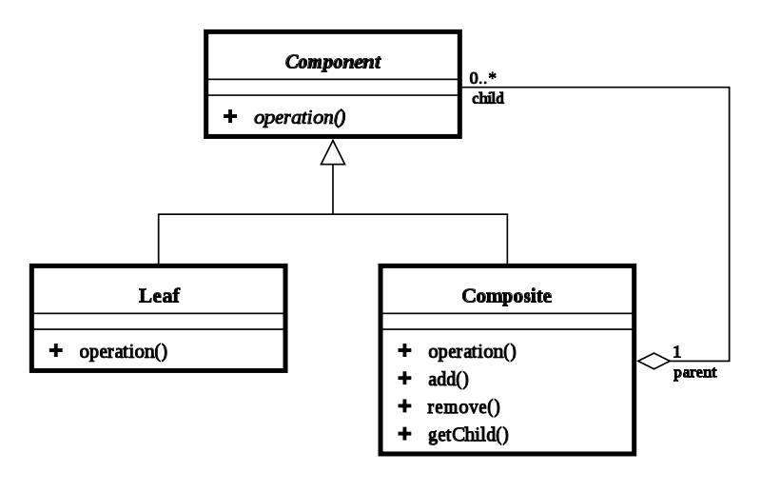
Frameworks e aplicações
Padrão MVC (Adendos)
Padrão de projeto Composite: usado quando queremos reutilizar métodos e funções de algum objeto e colocar em qualquer outro, sendo vários objetos ligados a um único.

Slide 41
Frameworks e aplicações
Frameworks de Aplicações Web (WAF)
Normalmente os WAFs incorporam um ou mais frameworks especializados para suporte a outros recursos, tais como:
Proteção;
Páginas Web Dinâmicas;
Suporte de banco de dados;
Gerenciamento de Sessão;
Interação de usuário.

Slide 42
Frameworks e aplicações
Frameworks de Aplicações Web (WAF)
Proteção
Inclui classes para ajudar na autenticação do usuário (login) e controle de acesso que garantem que os usuários só possam acessar as funcionalidades permitidas.

Slide 43
Frameworks e aplicações
Frameworks de Aplicações Web (WAF)
Páginas Web Dinâmicas
Inclui classes para ajudar na definição de templates de páginas web e para preenchê-las dinamicamente, com dados específicos do banco de dados do sistema.

Slide 44
Frameworks e aplicações
Frameworks de Aplicações Web (WAF)
Suporte a Banco de Dados
Geralmente os frameworks não incluem um banco de dados, mas assumem que um banco de dados separado será usado, como o MySQL;
O framework pode fornecer classes que proporcionam uma interface abstrata para banco de dados diferentes.

Slide 45
Frameworks e aplicações
Frameworks de Aplicações Web (WAF)
Gerenciamento de Sessão
Inclui classes responsáveis em criar e gerenciar as sessões (um número de interações com o sistema por um usuário).

Slide 46
Frameworks e aplicações
Frameworks de Aplicações Web (WAF)
Interação de usuário
Inclui classes responsáveis pela criação de páginas Web mais interativas, com suporte a AJAX, por exemplo.

Slide 47
Frameworks e aplicações
Para estendermos um framework, não alteramos o seu código. Em vez disso, adicionamos a ele classes concretas que herdam operações de classes abstratas (geralmente interfaces);
Também pode ser necessário a definição de callbacks, que são métodos chamados em resposta a eventos reconhecidos pelo framework, que é conhecido como “inversão de controle”.

Slide 48
Frameworks e aplicações
As aplicações que são construídas com frameworks podem ser a base para reuso futuro, por meio do conceito de linhas de produtos de software ou famílias de aplicações;
Como são construídas por meio de um framework, modificar os membros da família para criar instâncias do sistema, é muitas vezes, um processo simples;
Trata-se de escrever classes concretas e métodos que você adicionou no framework.

Slide 49

Frameworks e aplicações
Os frameworks são uma abordagem eficaz de reuso, mas são caros para serem introduzidos em processos de desenvolvimento de software;
São extremamente complexos e pode demorar meses para alguém aprender a usá-los;
Pode ser difícil e caro avaliar frameworks disponíveis para a escolha do mais adequado.

Slide 50

Frameworks e aplicações
A depuração de aplicações baseadas em frameworks é difícil, pois você pode não compreender como os métodos de framework interagem;
As informações de depuração sobre os componentes reutilizados podem não ser compreendidos pelos desenvolvedores.

Slide 51
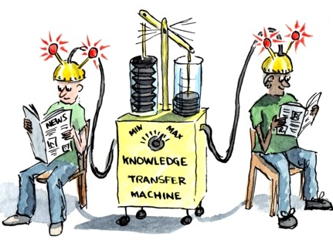
Frameworks e aplicações
Discussão em sala
Quais frameworks você utiliza no seu trabalho?
Quais são as dificuldades que você encontra ou encontrou para aprender a utilizá-lo?

Slide 52
Linhas de produtos de software
Uma das abordagens mais eficazes para o reuso é criar linhas de produto de software;
Uma linha de produtos de software é um conjunto de aplicações com uma arquitetura comum e componentes compartilhados;
Cada aplicação será especializada para refletir necessidades diferentes.

Slide 53
Linhas de produtos de software
O núcleo do sistema é projetado para ser configurado e adaptado para atender às necessidades de clientes diferentes;
Envolve configuração de alguns componentes, implementação de componentes adicionais e modificação de alguns componentes para refletir novos requisitos.

Slide 54
Linhas de produtos de software
Desenvolver aplicações pela adaptação de uma versão genérica significa que uma alta proporção de códigos da aplicação é reusada;
A experiência de aplicação muitas vezes é transferível de um sistema para outro;
O processo de aprendizagem pela equipe de desenvolvimento é reduzido. Os testes são mais simples.

Slide 55
Linhas de produtos de software
As linhas de produtos de software geralmente surgem de aplicações existentes, ou seja, desenvolvemos uma aplicação e quando precisamos de uma similar, este sistema reusa o código da aplicação existente;
É importante lembrar que estas mudanças tendem a corromper a estrutura da aplicação. Como instâncias mais novas são desenvolvidas, é cada vez mais difícil a criação de uma nova versão.

Slide 56
Linhas de produtos de software
Podemos tomar a decisão de criar uma linha de produtos genéricos, o que envolve:
Identificação de funcionalidades comuns nas instâncias dos produtos;
Inclusão destas funcionalidades em uma aplicação base, que será usada para desenvolvimento futuro.
Essa aplicação de base é estruturada para simplificar o reuso e a reconfiguração.

Slide 57
Linhas de produtos de software
Frameworks e linhas de produtos de software tem muito em comum:
Ambos oferecem suporte a uma arquitetura e componentes comuns;
Exigem um novo desenvolvimento para se criar uma versão específica de um sistema.

Slide 58
Linhas de produtos de software
As diferenças entre abordagens de framework e produtos de software são:
Frameworks de aplicação dependem de recursos POO como herança e polimorfismo. O código do framework não é modificado;
Linhas de produtos de software não são necessariamente criadas usando POO. Os componentes são alterados, deletados ou reescritos.
1

Slide 59
Linhas de produtos de software
As diferenças entre abordagens de framework e produtos de software são:
Frameworks de aplicação concentram-se principalmente no apoio técnico e não no domínio específico (Ex.: web);
Linhas de produtos de software geralmente incorpora informações detalhadas do domínio e da plataforma.
2

Slide 60
Linhas de produtos de software
As diferenças entre abordagens de framework e produtos de software são:
Frameworks de aplicação geralmente são orientadas para software e raramente fornecem suporte para a interface de hardware;
Linhas de produtos de software muitas vezes são aplicações de controle para o equipamento. Por exemplo, pode haver uma família de produtos de software para uma família de impressoras.
3

Slide 61
Linhas de produtos de software
As diferenças entre abordagens de framework e produtos de software são:
Linhas de produtos de software são compostas de uma família de aplicações relacionadas, de propriedade da mesma organização. Quando criamos uma nova aplicação, o ponto inicial é o membro mais próximo da família de aplicações, e não a aplicação genérica.
4

Slide 62
Linhas de produtos de software
Podem ser desenvolvidos vários tipos de especialização de uma linha de produtos de software, como segue:
1 - Especialização de plataforma: desenvolvemos versões da aplicação para diferentes plataformas. Vamos ter versões para Windows, Linux e Mac OS.

Slide 63
Linhas de produtos de software
Podem ser desenvolvidos vários tipos de especialização de uma linha de produtos de software, como segue:
2 - Especialização de ambiente: desenvolvemos versões para lidar com ambientes operacionais específicos e periféricos. Por exemplo, um sistema de gestão de serviço de emergência pode ter versões para diferentes tipos de sistemas de comunicação existentes nas viaturas.

Slide 64
Linhas de produtos de software
Podem ser desenvolvidos vários tipos de especialização de uma linha de produtos de software, como segue:
3 - Especialização funcional: desenvolvemos versões diferentes clientes, com requisitos específicos. Por exemplo, um sistema para gestão de biblioteca pode ser modificado para uso em uma biblioteca pública, de referência ou universitária.

Slide 65
Linhas de produtos de software
Podem ser desenvolvidos vários tipos de especialização de uma linha de produtos de software, como segue:
4 - Especialização de processo: desenvolvemos versões para lidar com processos específicos de negócios. Por exemplo, um sistema de pedidos pode ser adaptado para solicitação centralizado em uma empresa e distribuído em outra.

Slide 66
Linhas de produtos de software
A arquitetura de uma linha de produtos reflete um estilo ou padrão de arquitetura geral de aplicações específicas.
Por exemplo, um sistema desenvolvido para lidar com a expedição de veículos para serviços de emergência pode ser adaptado para os serviços de polícia, bombeiros e ambulâncias.

Slide 67
Linhas de produtos de software
Esse sistema de despacho de veículo é um exemplo de uma arquitetura de gerenciamento de recursos. Essa arquitetura possui 4 níveis.
1 – Nível de interação: fornece uma interface de tela para o operador e uma interface com os sistemas de comunicação usados.

Slide 68
Linhas de produtos de software
Esse sistema de despacho de veículo é um exemplo de uma arquitetura de gerenciamento de recursos. Essa arquitetura possui 4 níveis.
2 – Nível de gerenciamento de E/S: existem componentes que tratam a autenticação do operador, geram relatórios de incidentes e veículos despachados. Suportam saídas de mapas e planejamento de rotas e permite que os operadores consultem os bancos de dados do sistema.

Slide 69
Linhas de produtos de software
Esse sistema de despacho de veículo é um exemplo de uma arquitetura de gerenciamento de recursos. Essa arquitetura possui 4 níveis.
3 – Nível de gerenciamento de recursos: existem componentes que permitem que os veículos possam ser localizados e despachados, componentes que atualizam o status de veículos e equipamentos e um componente para registrar detalhes de incidentes.

Slide 70
Linhas de produtos de software
Esse sistema de despacho de veículo é um exemplo de uma arquitetura de gerenciamento de recursos. Essa arquitetura possui 4 níveis.
4 – Nível de banco de dados: bem como no suporte habitual ao gerenciamento de transações, existem bancos de dados separados de veículos, equipamentos e mapas.

Slide 71
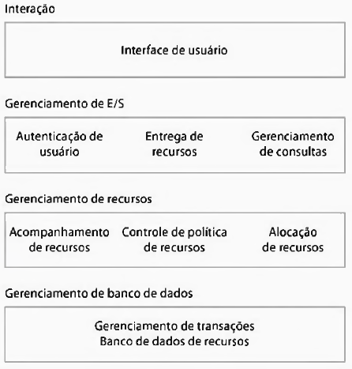
Linhas de produtos de software
Arquitetura de um sistema de alocação de recursos

Slide 72
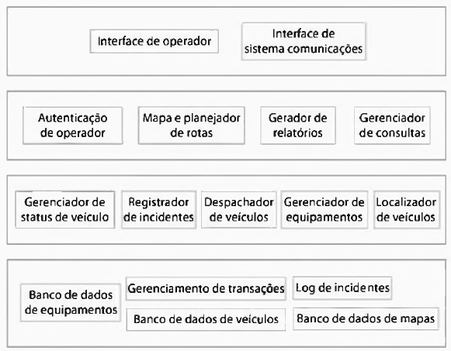
Linhas de produtos de software
Arquitetura de linha de produto de um sistema de despacho de veículos

Slide 73
Linhas de produtos de software
Para criar uma versão específica do sistema, talvez será necessário modificar componentes individuais;
Por exemplo, a polícia tem um grande número de veículos, mas um pequeno número de tipos de veículos. Já o serviço de bombeiros tem muitos tipos de veículos especializados;
Assim, talvez uma estrutura diferente do banco de dados seja necessária, mas que atenda ambos os cenários.

Slide 74
Linhas de produtos de software
As etapas necessárias para estender uma linha de produtos de software para se criar uma nova aplicação envolvem as seguintes etapas:
1 – Elicitar requisitos de stakeholders: onde podemos começar pelo processo normal de engenharia de requisitos. Mas, como já existe um sistema, podemos demonstrá-lo aos stakeholders para que expressem suas necessidades com modificações nas funções fornecidas.

Slide 75
Linhas de produtos de software
As etapas necessárias para estender uma linha de produtos de software para se criar uma nova aplicação envolvem as seguintes etapas:
2 – Selecionar o sistema mais próximo aos requisitos: como temos muitas linhas de produtos, devemos identificar qual produto da linha está mais próxima do novo produto, baseando-se nos requisitos analisados.

Slide 76
Linhas de produtos de software
As etapas necessárias para estender uma linha de produtos de software para se criar uma nova aplicação envolvem as seguintes etapas:
3 – Renegociação de requisitos: Assim que surgirem mais detalhes sobre as alterações necessárias e o projeto for planejado, podem ocorrer algumas renegociações de requisitos para minimizar as mudanças necessárias.

Slide 77
Linhas de produtos de software
As etapas necessárias para estender uma linha de produtos de software para se criar uma nova aplicação envolvem as seguintes etapas:
4 – Adaptar sistema existente: novos módulos são desenvolvidos para o sistema existente e módulos de sistemas existentes são adaptados para novos requisitos.

Slide 78
Linhas de produtos de software
As etapas necessárias para estender uma linha de produtos de software para se criar uma nova aplicação envolvem as seguintes etapas:
5 – Entregar novo membro da família: entregamos a nova instância da linha de produtos ao cliente. Nessa etapa suas principais características são documentadas para que possam ser usadas como base para futuros desenvolvimentos de sistema.

Slide 79
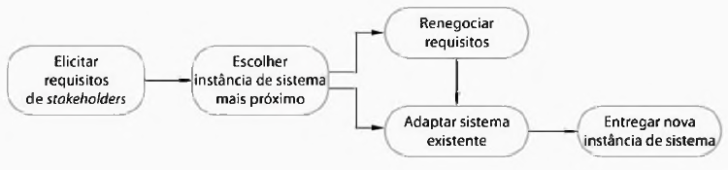
Linhas de produtos de software
As etapas necessárias para estender uma linha de produtos de software para se criar uma nova aplicação envolvem as seguintes etapas:

Slide 80
Linhas de produtos de software
Quando criamos um novo membro da linha de produtos, é necessário encontrar um compromisso entre reusar, tanto quanto possível, a aplicação genérica e satisfazer os requisitos detalhados dos stakeholders;
Quanto mais pormenorizados são os requisitos de sistema, é menos provável que existam componentes para atender a esses requisitos;
Se os stakeholders estiverem dispostos a flexibilizar os requisitos e limitar as modificações, você poderá entregar o sistema mais rapidamente e a baixo custo (?????????????).

Slide 81
Linhas de produtos de software
As linhas de produtos de software são projetadas para serem reconfiguradas, e essa reconfiguração pode:
Adicionar ou remover componentes do sistema;
Definir parâmetros e restrições para os componentes;
Incluir o conhecimento de processos de negócios.

Slide 82
Linhas de produtos de software
A configuração pode ocorrer em diferentes estágios do processo de desenvolvimento:
Configuração em tempo de projeto: a organização que está desenvolvendo o software modifica um núcleo comum de linha de produto por desenvolvimento, seleção ou adaptação de componentes para criar um novo sistema para um cliente.

Slide 83
Linhas de produtos de software
A configuração pode ocorrer em diferentes estágios do processo de desenvolvimento:
Configuração em tempo de implantação: onde um sistema genérico é projetado por configuração por cliente ou consultores, trabalhando com o cliente;
O conhecimento dos requisitos específicos do cliente e do ambiente operacional do sistema é incorporado em um conjunto de arquivos de configuração que são usados pelo sistema genérico.

Slide 84
Linhas de produtos de software
Quando um sistema é configurado em tempo de projeto, o fornecedor começa com um sistema genérico ou uma instância de um produto existente;
Modifica-se e estende-se módulos nesse sistema e cria-se um sistema específico que oferece as funcionalidades necessárias;
Geralmente, esse processo envolve a alteração e extensão do código fonte do sistema para uma maior flexibilidade, possivelmente com a configuração em tempo de implantação.

Slide 85
Linhas de produtos de software
A configuração em tempo de implantação envolve o uso de uma ferramenta de configuração para criar uma configuração específica que é gravada em um banco de dados de configuração ou arquivos de configuração;
O sistema consulta o banco de dados durante a execução, de modo que a sua funcionalidade possa ser especializada para seu contexto de execução.

Slide 86
Linhas de produtos de software
Existem vários níveis de configuração em tempo de implantação que podem ser fornecidos em um sistema:
1 – Seleção de componentes: onde selecionamos os módulos que fornecem a funcionalidade necessária.
Por exemplo, em um sistema de informações de pacientes, podemos selecionar um componente de gerenciamento de imagens que permite vincular imagens médicas ao registro médico do paciente.

Slide 87
Linhas de produtos de software
Existem vários níveis de configuração em tempo de implantação que podem ser fornecidos em um sistema:
2 – Definição de workflow e regras: onde definimos os workflows (como a informação é processada, fase por fase) e validação de regras que devem ser aplicadas às informações inseridas pelos usuários ou geradas pelo sistema.

Slide 88
Linhas de produtos de software
Existem vários níveis de configuração em tempo de implantação que podem ser fornecidos em um sistema:
3 – Definição de parâmetro: onde especificamos os valores dos parâmetros específicos de sistema que refletem a instância da aplicação que estamos criando.
Por exemplo, podemos definir o comprimento máximo e mínimo dos campos de entrada de dados por um usuário ou as características de hardware conectadas ao sistema.

Slide 89
Linhas de produtos de software
A configuração em tempo de implantação pode ser muito complexa, pode levar meses para configurar o sistema para o cliente;
Grandes sistemas configuráveis podem apoiar o processo de configuração, fornecendo ferramentas de software, tais como ferramentas de planejamento de configurações para suportar o processo de configuração.

Slide 90
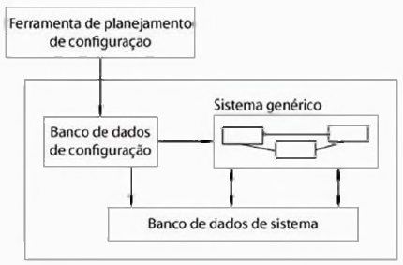
Linhas de produtos de software
Configuração em tempo de implantação

Slide 91
Linhas de produtos de software
A configuração em tempo de projeto é usada quando é impossível usar os recursos de configuração em tempo de implantação de um sistema já existente;
Ao longo do tempo, quanto tivermos criado vários membros da família com funcionalidade comparável, podemos decidir refatorar o núcleo da linha de produtos para incluir funcionalidades que foi implementada em vários membros da família de aplicação;
Quando o sistema for implantado, podemos fazer essa nova funcionalidade configurável.

Slide 92
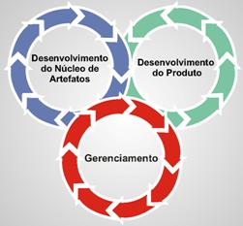
Linhas de produtos de software

Slide 93

Engenharia de Software baseada em componentes
A engenharia de software baseada em componentes surgiu na década de 1990 como uma abordagem para desenvolvimento de sistemas com base no reuso de componentes;
Foi motivada pela frustração dos projetistas em perceber que a POO não levou a um amplo reuso, como se pensava;
As classes de objetos eram muito detalhadas e específicas e precisavam ser associadas a uma aplicação em tempo de compilação.

Slide 94

Engenharia de Software baseada em componentes
Com a POO era necessário conhecer detalhadamente as classes para poder usá-las, o que significava ter o código fonte do componente;
Vender ou distribuir objetos como componentes reusáveis individuais era praticamente impossível.

Slide 95
Engenharia de Software baseada em componentes
Os componentes são abstrações de nível mais alto do que os objetos e são definidos por suas interfaces;
Geralmente são maiores do que os objetos individuais e todos os detalhes da sua implementação são escondidos de outros componentes;
Portanto, definir, implementar, integrar ou compor componentes independentes, pouco acoplados é a engenharia de software baseada em componentes (CBSE – Component-based software engineering).

Slide 96

Engenharia de Software baseada em componentes
A CBSE tornou-se uma abordagem importante, pois os sistemas de software estão cada vez maiores e complexos e os clientes exigem softwares mais confiáveis, entregues e implantados mais rapidamente;
A única maneira de lidar com a complexidade do software e entregar mais rapidamente, é reusar em vez de reimplementar os componentes de software.

Slide 97

Engenharia de Software baseada em componentes
1
Fundamentos da CBSE
Componentes independentes que são completamente especificados por suas interfaces
Deve haver uma separação clara entre a interface de componente e a sua implementação;
A implementação de um componente pode ser substituída por outra, sem que se alterem outras partes do sistema

Slide 98

Engenharia de Software baseada em componentes
2
Fundamentos da CBSE
Os padrões de componentes que facilitam a integração
Definir, no mínimo, como as interfaces de componentes devem ser especificadas e como os componentes se comunicam;
Pode-se ir mais longe, definindo as interfaces que devem ser implementadas por todos os componentes;
Se os componentes estão em conformidade com os padrões, sua operação é independente de linguagem de programação.

Slide 99
Engenharia de Software baseada em componentes
3
Fundamentos da CBSE
O middleware que fornece suporte de software para a integração dos componentes
Para tornar independentes, os componentes distribuídos trabalham juntos. O middleware lida com as comunicações de componentes;
O middleware lida com as questões de alocação de recursos, gerenciamento de transações, proteção e concorrência e nos permite concentrar nos problemas relacionados com a aplicação;

Slide 100
Engenharia de Software baseada em componentes
4
Fundamentos da CBSE
Um processo de desenvolvimento de software baseada em componentes
Precisamos de um processo de desenvolvimento que permita que os requisitos evoluam, dependendo da funcionalidade dos componentes disponíveis.

Slide 101
Engenharia de Software baseada em componentes
A CBSE encarna as boas práticas da engenharia de software;
Faz sentido projetar um sistema usando componentes, mesmo que seja necessário desenvolver, em vez de reusar esses componentes;
A CBSE está apoiada em um dos princípios de projeto na construção de softwares compreensíveis e passíveis de manutenção.

Slide 102
Engenharia de Software baseada em componentes
1
Componentes são independentes
Um componente não interfere na operação uns dos outros
Detalhes de implementação são ocultados;
Implementação dos componentes pode ser alterada sem afetar o restante do sistema.

Slide 103
Engenharia de Software baseada em componentes
2
Comunicação
Os componentes se comunicam por interfaces bem definidas
Se as interfaces forem mantidas, um componente poderá ser substituído por outro, fornecendo funcionalidades adicionais ou aumentadas.

Slide 104
Engenharia de Software baseada em componentes
3
Variedade de serviços
Os componentes oferecem uma gama de serviços padrão
Os componentes devem oferecer um conjunto de serviços padrão que podem ser usados em sistemas e aplicações, o que reduz a quantidade de códigos novos a serem desenvolvidos.

Slide 105
Engenharia de Software baseada em componentes
A engenharia de software baseada em componentes é focada na decomposição dos sistemas;
Os componentes são funcionais e lógicos com interfaces bem definidas, usadas para comunicação entre os próprios componentes;
Os componentes estão em um nível de abstração mais elevado do que os objetos, então, a comunicação se dá através de mensagens.

Slide 106
Engenharia de Software baseada em componentes
É um processo que enfatiza o projeto e a construção de sistemas usando componentes de software reutilizáveis (PRESMMAN, 2002);
Esta prática leva a redução de tempo de desenvolvimento e facilita as mudanças e a implantação de novas funcionalidades;
O processo de engenharia de software baseada em componentes mudou o modo de desenvolver sistemas, pois o foco é no desenvolvimento dos componentes.

Slide 107
Engenharia de Software baseada em componentes
Histórico
McIlroy expôs a ideia de que o desenvolvimento de software deveria se empenhar em desenvolver componentes reusáveis, o que permitiria aos desenvolvedores escolher quais componentes utilizar;
Sua ideia foi apresentada em 1968 durante a Conferência de Engenharia de Software da OTAN, sob o titulo “Mass produced software componentes”.

Slide 108
Engenharia de Software baseada em componentes
Histórico
Das suas ideias nasce o interesse em desenvolver software através da integração de componentes de software;
Como primeira implementação da infraestrutura de sua ideia foi a inclusão de pipes* (para comunicação entre processos) e filtros no Unix.
* “Pipes” são canais de comunicação unidirecional entre processos com ascendente comum. Uma vez estabelecido o “pipe” entre os processos, um deles pode enviar mensagens para o outro.

Slide 109
Engenharia de Software baseada em componentes
Histórico
Em 1976, DeRemer propôs um paradigma de desenvolvimento, onde um sistema deveria ser construído como um conjunto de módulos independentes e depois interligados;
Na década de 1980, o surgimento da POO e a possiblidade de reutilização, fortaleceu ainda mais a proposta de desenvolvimento de componentes.

Slide 110
Engenharia de Software baseada em componentes
Histórico
Alguns componentes bastante conhecidos são:
CMM (CORBA Component Model) do OMG (Object Management Group);
COM/COM+ (Component Object Model) da Microsoft;
EJB (Enterprise Java Beans) da Sun.

Slide 111
Engenharia de Software baseada em componentes
Possui etapas de coleta de requisitos que é transformado em um projeto arquitetural, assim como na engenharia de software tradicional;
A coleta de requisitos é analisada com o objetivo de buscar módulos que sejam mais adequados a composição;
Com essa análise podemos fazer uso de componentes já existentes, sendo próprios ou de terceiros (comerciais, inclusive).

Slide 112
Engenharia de Software baseada em componentes
Segundo Desmond D’Sousa, 1998, um componente é um pacote coerente de artefatos que pode ser desenvolvido independentemente e entregue como unidade e que pode ser composto, sem mudança, com outros componentes para construir algo maior.

Slide 113
Engenharia de Software baseada em componentes - REUSO
Tem como objetivo fundamental o reuso, não se trata apenas de reuso de código, mas também dos artefatos envolvidos durante todas as etapas de desenvolvimento.

Slide 114
Engenharia de Software baseada em componentes - REUSO
O reuso ocorre, mas provavelmente, em uma organização que tenha o compromisso de usar engenharia de software orientada a reuso;
Podemos explorar os componentes de software que foram desenvolvidos em diferentes partes da empresa;
Infelizmente, os componentes desenvolvidos internamente, geralmente, não podem ser reutilizados sem alterações, já que foram construídos com recursos muito específicos.

Slide 115
Engenharia de Software baseada em componentes - REUSO
Para termos componentes reusáveis é necessário se adaptar e estender os componentes específicos da aplicação para criar versões mais genéricas, mais reusáveis;
Essa adaptação tem custo associado, portanto, é necessário:
Definir se o componente é suscetível a reuso;
Determinar se a economia de custos em reuso futuro justifica o custo de tornar o componente reutilizável.

Slide 116
Engenharia de Software baseada em componentes - REUSO
O sucesso de um componente reutilizável se dará se o componente implementa uma ou mais abstrações estáveis, ou seja, a funções que não mudam muito;
Se o componente é uma implementação de uma abstração de domínio usada com frequência, ele provavelmente poderá ser reusado;

Slide 117
Engenharia de Software baseada em componentes - REUSO
Alguns ajustes necessários para tornar um componente reutilizável inclui:
Remoção de métodos específicos de aplicação;
Alteração de nomes para torná-los mais genéricos;
Adicionar métodos que forneçam cobertura funcional mais completa;
Tornar o tratamento de exceções consistente para todos os métodos;
Adicionar uma interface de configuração para permitir a adaptação do componente em diferentes situações.

Slide 118
Engenharia de Software baseada em componentes - REUSO
Vantagens do reuso de componentes:
Os riscos de usar um componente existente é menor do que construir do zero;
Aumento de produtividade, usando a ideia de “Crie uma vez, use onde quiser”;
Confiabilidade e qualidade, pois já foi testado e aprovado.

Slide 119
Engenharia de Software baseada em componentes - REUSO
Desvantagens do reuso de componentes:
Quando utilizamos componentes comerciais não temos acesso ao código fonte, ou ficamos dependentes de direitos autorais e licenças;
Pode haver resistência por parte da equipe de desenvolvedores, pois exige padronização mais forte e documentação;
A equipe pode resistir a adoção de novas práticas de desenvolvimento.

Slide 120
Engenharia de Software baseada em componentes - REUSO
A possibilidade de reuso depende de seu domínio de aplicação e funcionalidade;
Quanto mais generalidades existir em um componente, maior a possibilidade de reuso;
Por outro lado, para atender diversas situações de uso o componente possuirá muitas operações, que o torna mais difícil de ser entendido e usado.

Slide 121
Engenharia de Software baseada em componentes - REUSO
Uma fonte potencial de componente é a existência de sistemas legados:
Geralmente é difícil utilizá-los com novos sistemas;
Mas, podemos convertê-los para componentes;
Sua funcionalidade será reusada em novas aplicações.

Slide 122
Engenharia de Software baseada em componentes - REUSO
Sistemas legados geralmente não definem interfaces “requires” e “provides”;
Você deverá criar um empacotador que defina as interfaces do componente;
Este empacotador oculta a complexidade do código e fornece uma interface para componentes externos acessarem os serviços fornecidos.

Slide 123
Engenharia de Software baseada em componentes - REUSO
Embora o empacotador seja um código, muitas vezes, complexo, é mais barato do que a reconstrução do sistema legado.

Slide 124
Engenharia de Software baseada em componentes - REUSO
Depois de desenvolvido e testado o componente deve ser gerenciado para reuso futuro;
Este gerenciamento consiste na sua classificação para que ele possa ser descoberto;
Devemos mantê-lo disponível em um repositório ou serviço para que seja acessível;
Há a necessidade de manter informações sobre o uso e versões devem ser preservadas.

Slide 125
Engenharia de Software baseada em componentes - REUSO
O reuso bem sucedido requer um processo de desenvolvimento sobe medida e deve incluir atividades que encontrem e integrem componentes reusáveis.

Slide 126
Engenharia de Software baseada em componentes - REUSO
Esboçar requisitos de sistema
Modificar requisitos
Projetar arquitetura
Identificar componentes candidatos
Identificar componentes candidatos
Compor componentes para criar sistemas
As principais atividades dentro desse processo são:

Slide 127
Engenharia de Software baseada em componentes - REUSO
As atividades envolvidas no processo de reuso são executadas da mesma forma como em outros processos de software;
No entanto, as diferenças essenciais entre ESBC e processos de software original são um pouco diferentes.

Slide 128
Engenharia de Software baseada em componentes - REUSO
As principais diferenças são:
Os requisitos de usuário são inicialmente desenvolvidos em alto nível, em vez de detalhes. Os stakeholders são incentivados a serem mais flexíveis.

Slide 129
Engenharia de Software baseada em componentes - REUSO
As principais diferenças são:
Os requisitos são refinados no processo de acordo com os componentes disponíveis. Se não atenderem os requisitos do usuário deve-se discutir os requisitos suportados e o usuário pode estar disposto a mudar de opinião para uma entrega mais rápida e barata.

Slide 130
Engenharia de Software baseada em componentes - REUSO
As principais diferenças são:
Após a arquitetura do sistema ser projetada, existe o refinamento dos requisitos e projeto do componente. Alguns componentes utilizados podem não funcionar com outros componentes. Talvez mudanças nos requisitos devam ser efetuadas.

Slide 131
Engenharia de Software baseada em componentes - REUSO
As principais diferenças são:
O desenvolvimento é um processo de composição em que os componentes descobertos são integrados. Algumas vezes deveremos desenvolver adaptadores que conciliem interfaces incompatíveis.

Slide 132
Engenharia de Software baseada em componentes - REUSO
O estágio de projeto de arquitetura é particularmente importante, já que isso é crítico para reuso com êxito;
Uma atividade exclusiva para o processo é identificar componentes ou serviços candidatos ao reuso, que envolve:
Busca de componentes;
Seleção de componentes;
Validação de componentes;

Slide 133
Engenharia de Software baseada em componentes - REUSO
A identificação de componentes deve levar em conta os componentes ou fornecedores confiáveis disponíveis localmente;
Uma vez que a busca tenha identificado possíveis componentes eles devem ser selecionados para avaliação. Em alguns casos essa tarefa é simples;
E, finalmente deve-se validar todos os componentes, para verificar se eles se comportam como o esperado.

Slide 134
Engenharia de Software baseada em componentes - REUSO
A validação de componente envolve o desenvolvimento de um conjunto de casos de teste. Às vezes os testes são fornecidos com o componente;
Não podemos esquecer de verificar se o componente não implementa qualquer tipo de código malicioso ou funcionalidade de que não precisa;
Se o componente vem de uma fonte desconhecida é melhor não usar sem testar exaustivamente. Uma funcionalidade que não precisamos pode ser ativada pelo próprio componente e causar comportamento inesperado.

Slide 135
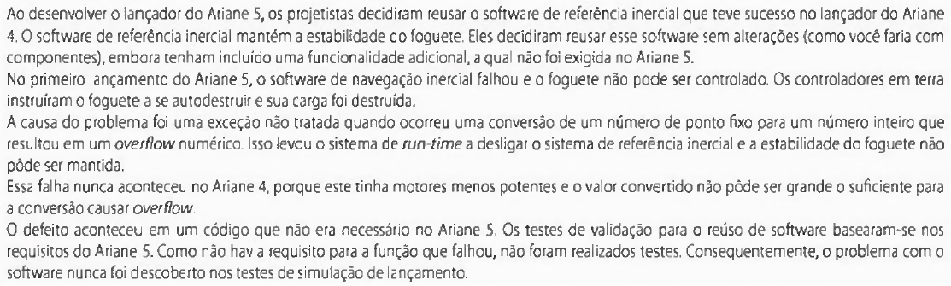
Engenharia de Software baseada em componentes - REUSO
Exemplo de falha na validação com software reusado

Slide 136
Composição de componentes
A composição de componentes é processo de integração de componentes uns com os outros e com o componente denominado “glue code” para criar um sistema ou outro componente;
Existem várias maneiras pelas quais você pode compor componentes: composição sequencial, hierárquica e aditiva.

Slide 137
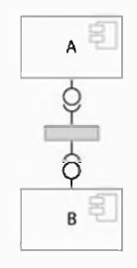
Composição de componentes
Vamos imaginar a criação de um novo componente a partir da composição de 2 componentes A e B utilizando a Composição Sequencial:
Na composição sequencial apresentada. Você cria um novo componente a partir de dois componentes existentes, por chamar os componentes existentes em sequencia. Você pode pensar a composição como uma composição de 'interfaces provides'. Ou seja, os serviços oferecidos pelo componente A são chamados e os resultados retornados por A são usados na chamada para os serviços oferecidos pelo componente B. Os componentes não chamam uns aos outros na composição sequencial. Algum ‘glue code’ extra é necessário para chamar os serviços de componente na ordem certa e garantir que os resultados entregues por componente sejam compatíveis com as entradas esperadas pelo componente B.
A interface 'provides’ da composição depende da funcionalidade combinada de A e B, mas, normalmente, essa não será uma composição de suas interfaces 'provides'. Esse tipo de composição pode ser usado com componentes que são elementos de programa ou componentes que são serviços.
Composição
Sequencial

Slide 138
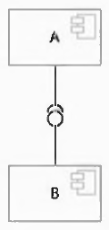
Composição de componentes
Vamos imaginar a criação de um novo componente a partir da composição de 2 componentes A e B utilizando a Composição Sequencial:
Na composição hierárquica a composição ocorre quando um componente chama diretamente os serviços prestados por outro componente. O componente chamado fornece os serviços necessários para o componente chamador. Portanto, a interface 'provides’ do componente chamado deve ser compatível com a interface 'requires’ do componente chamador. O componente A chama diretamente o componente B e, se suas interfaces corresponderem, pode não haver necessidade de código adicional. No entanto, se houver uma incompatibilidade entre a interface 'requires’ de A e a interface 'provides’ de B, então algum código de conversão pode ser necessário.
Como serviços não tem uma interface 'requires’, esse modo de composição não é usado quando componentes são implementados como web services.
Composição
Hierárquica

Slide 139
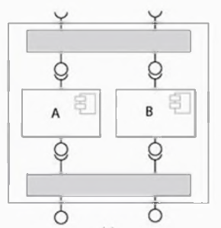
Composição de componentes
Vamos imaginar a criação de um novo componente a partir da composição de 2 componentes A e B utilizando a Composição Sequencial:
A composição aditiva ocorre quando dois ou mais componentes são colocados juntos (adicionados) para se criar um novo componente, que combina suas funcionalidades. A Interface 'provides’ e a interface 'requires’ do novo componente é uma combinação das interfaces correspondentes nos componentes A e B. Os componentes são chamados separadamente por meio da interface externa do componente composto. A e B não são dependentes e não chamam uns aos outros. Esse tipo de composição pode ser usado com componentes que são unidades de programas ou componentes que são serviços.
Composição
Aditiva

Slide 140
Engenharia de Software baseada em componentes - EXERCÍCIO
Por que é importante que todas as interações de componente sejam definidas por meio das interfaces 'requires’ e 'provides’?
O principio da independência de componentes significa que deveria ser possível substituir um componente por outro, implementado de maneira completamente diferente. Usando um exemplo, explique como tal substituição de componentes poderia ter consequências indesejadas e levar a falha de sistema.
Quais são as diferenças fundamentais entre componentes como elementos de programa e componentes como serviços?

